Slide 1


滤布破洞检测外观检测视觉方案（2D）
►
VISION PLAN

Slide 2
目录：
一．项目描述
二．项目验证
三．配置清单
四．逻辑流程
五. 评估结果&注意事项
六．售后服务说明

Slide 3

一．
项目描述
●产品名称：滤布破洞检测
●检测内容：破洞
●产品材质：聚酯纤维
●产品颜色：白色
●检测区域(mm × mm)：2000.0 * 1150.0
●最大工作距离(mm)：3000
●最小工作距离(mm)：200
●来料方式：传送
●最小缺陷分辨要求(mm)：0.5
●检测节拍(pcs/min)：不限制
●检测时产品运动速度(m/s)：2
●工作距离(mm)：2471
方案布局图

Slide 4

二．
项目验证
参数名称 | 参数值
面阵相机型号 | MV-CU200-20GM
面阵相机类型 | 面阵相机
相机接口类型 | GigE
相机像素 | 5120 * 3840
镜头型号 | CQ1628-16M
镜头品牌 | ordovision
镜头焦距 | 16mm
镜头接口 | C
A(工作距离) = 2471mm, B(视野宽度) = 632.5mm, C(视野长度) = 1100mm
视野图

Slide 5

二．
项目验证
检测流程示意
检测流程

Slide 6
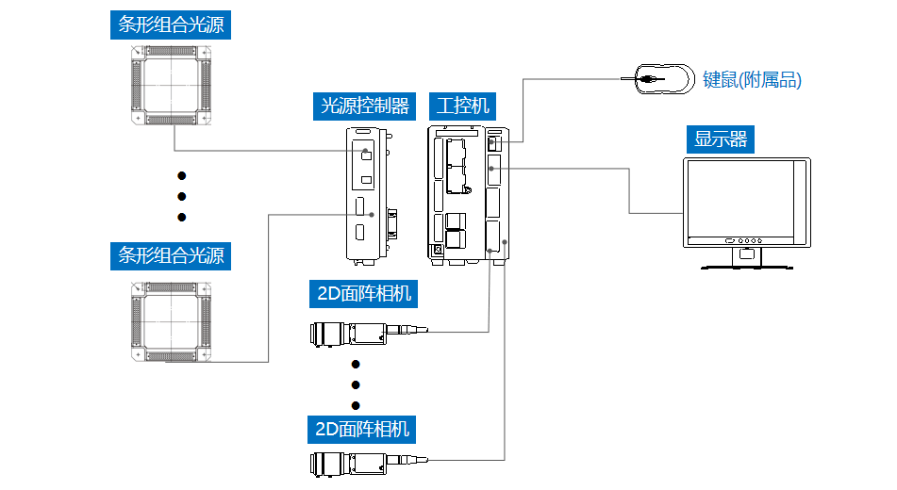
三．
配置清单
系统构成

Slide 7

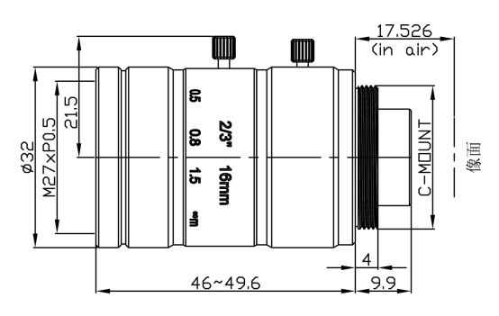
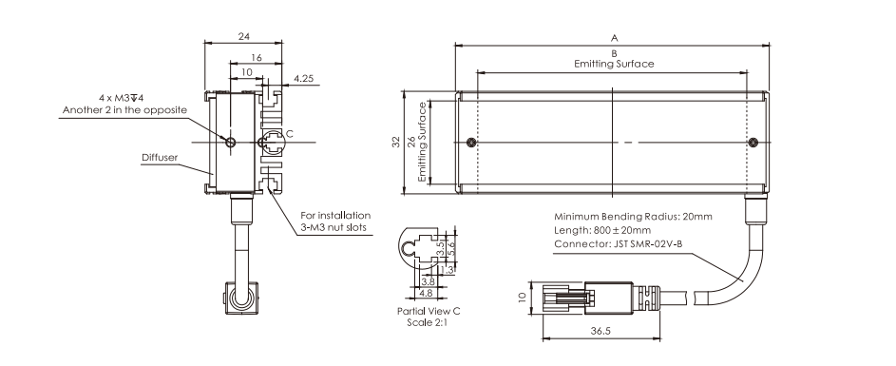
三．
配置清单
尺寸图
相机尺寸图
光源尺寸图
镜头尺寸图

Slide 8
三．
配置清单
序号 | 名称 | 型号 | 单位 | 数量 | 厂家
1 | 面阵相机 | MV-CU200-20GM | 台 | 4 | hikvision
2 | 镜头 | CQ1628-16M | 个 | 4 | ordovision
3 | 光源 | OPT-LIT51832 | 个 | 14 | OPT
4 | 工控机 | - | 台 | 1 | -
5 | 显示器 | - | 台 | 1 | -
6 | 软件 | MechMind-DLK | 套 | 1 | MechMind

Slide 9
四．
逻辑流程
逻辑流程
├── 图像采集
│ ├── 使用工业相机采集滤布表面图像
│ ├── 配置高亮度线性光源确保均匀照明
│ └── 设置ROI区域覆盖2000*1150mm检测范围
├── 预处理
│ ├── 调整图像对比度增强破洞特征
│ ├── 应用网格剪切工具处理大尺寸图像
│ └── 使用ROI工具限定检测区域边界
├── 缺陷分割
│ ├── 导入标注数据集（含正常/破洞样本）
│ ├── 配置数据增强参数（旋转±15°, 缩放±20%）
│ ├── 设置输入图像尺寸为2048*1152像素
│ ├── 启用全局掩膜排除非检测区域
│ └── 训练高精度模型（总轮次500+）
├── 结果处理
│ ├── 验证模型并调整交并比阈值至0.7
│ ├── 生成缺陷位置坐标与面积数据
│ └── 输出NG/OK判定结果
└── 统计处理
├── 记录缺陷分布热力图
└── 生成每日检测质量报表

Slide 10
五．
评估结果&注意事项
05 评估结果 & 注意事项
现场环境
相机安装
物料一致性
风险点：现场存在粉尘，可能影响相机成像清晰度。
解决方案：加装防尘罩并定期清洁镜头与光源表面。
风险点：相机安装高度误差可能导致视野偏移或畸变。
解决方案：使用激光水平仪校准安装位置，确保相机光轴垂直于检测面。
风险点：滤布颜色或纹理波动可能干扰破洞识别效果。
解决方案：在图像预处理阶段加入自适应对比度增强算法以提升鲁棒性。

Slide 11
六．售后服务说明
该设备上线后使用初期，我们会派专人进行全程跟踪：
处理解决可能发生的设备异常；
对现场人员进行培训指导。
设备交付后：售后服务一年。
若客户提出设备升级需求，我们会及时为您提供升级新方案。
联系我们：
邮箱：image@ytzrtx.com
电话：0535-2162897
地址：烟台致瑞图像技术有限公司

Slide 12
THANKS

